Slide 1
Du CRA vers la proposition de note

Slide 2
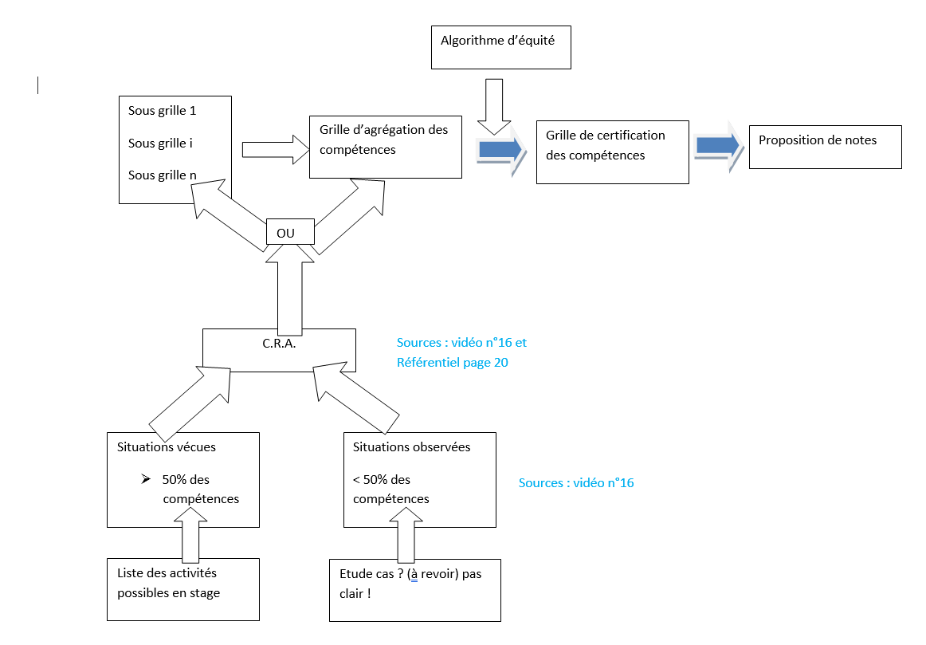
Principes généraux

Slide 3
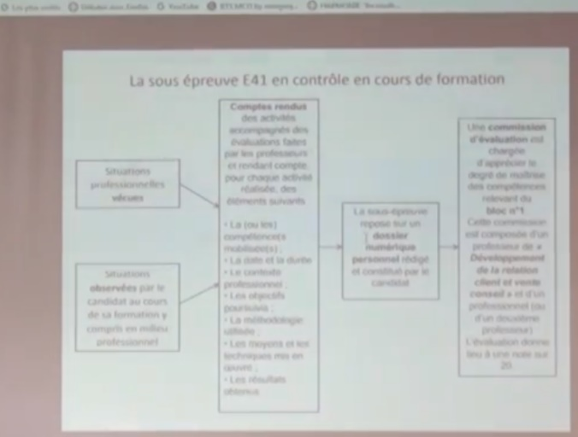
Le CRA
Les constats :
CRA : La sous-épreuve repose sur un dossier numérique personnel rédigé et constitué par le candidat et rendant compte, pour chaque activité réalisée, des éléments suivants : - la (ou les) compétence(s) mobilisée(s) ; - la date et la durée ; - le contexte professionnel ; - les objectifs poursuivis ; - la méthodologie utilisée ; - les moyens et les techniques mis en œuvre ; - les résultats obtenus. (ref page 20) → Modèle de CRA
Les modalités de certification des épreuves E41 et E42 (Film n°16)
-même structure que la fiche d’ACRC
-Objectif : niveau 3 et 4
-Un CRA dans tous les cas : situation vécue ET situation observée
- un maximum de situations vécues (SIC)

Slide 4
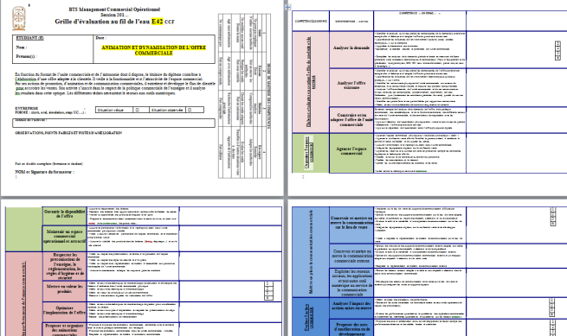
Grille d’agrégation des compétences (E42)
Conformément au référentiel il faudra agréger les compétences sur PLUSIEURS items
Evaluation : entrée par les compétences (1CRA → plusieurs compétences)
Peut-on directement utiliser cette grille d’agrégation comme support d’évaluation d’un CRA? Ou doit-on créer des sous-grilles intermédiaires pour évaluer un CRA ?

Slide 5
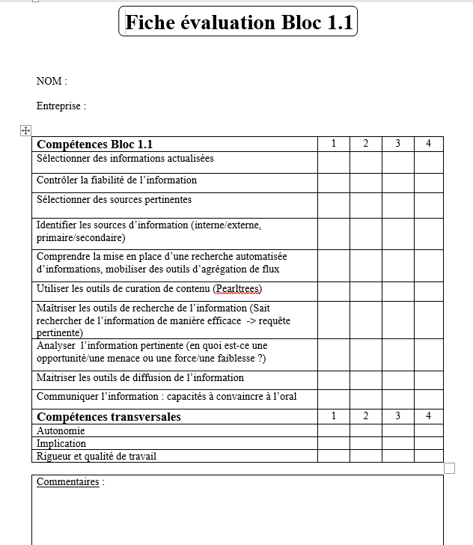
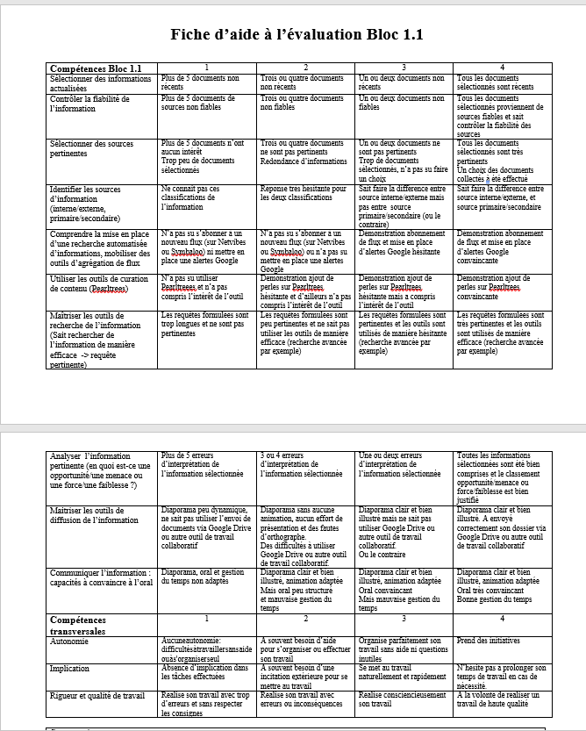
Exemple de sous-grille (E41)

Slide 6
Sous grilles d’évaluation des compétences
Se sont des sous-grilles intermédiaires ( lien V1 et V1bis)
Exemple VIDAL
AVANTAGES | INCONVENIENTS
Vue détaillée des compétences → une évaluation pointilleuse Parfaitement adaptées pour une situation observée imposée à tous les étudiants → gain de temps sur les évaluations qui sera réinvesti dans la formation Nécessaire (les premières années) lorsque un professeur NON-E42 évalue les compétences E42 (idem pour E41) → équité des évaluations | Lors du stage de mai/juin tous les étudiants n’auront pas tous les mêmes situations professionnelles vécues → autant de sous-grilles que d’étudiants Dilution forte au sein du processus → finalement l’expérience montre un faible gain pour beaucoup de travail

Slide 7
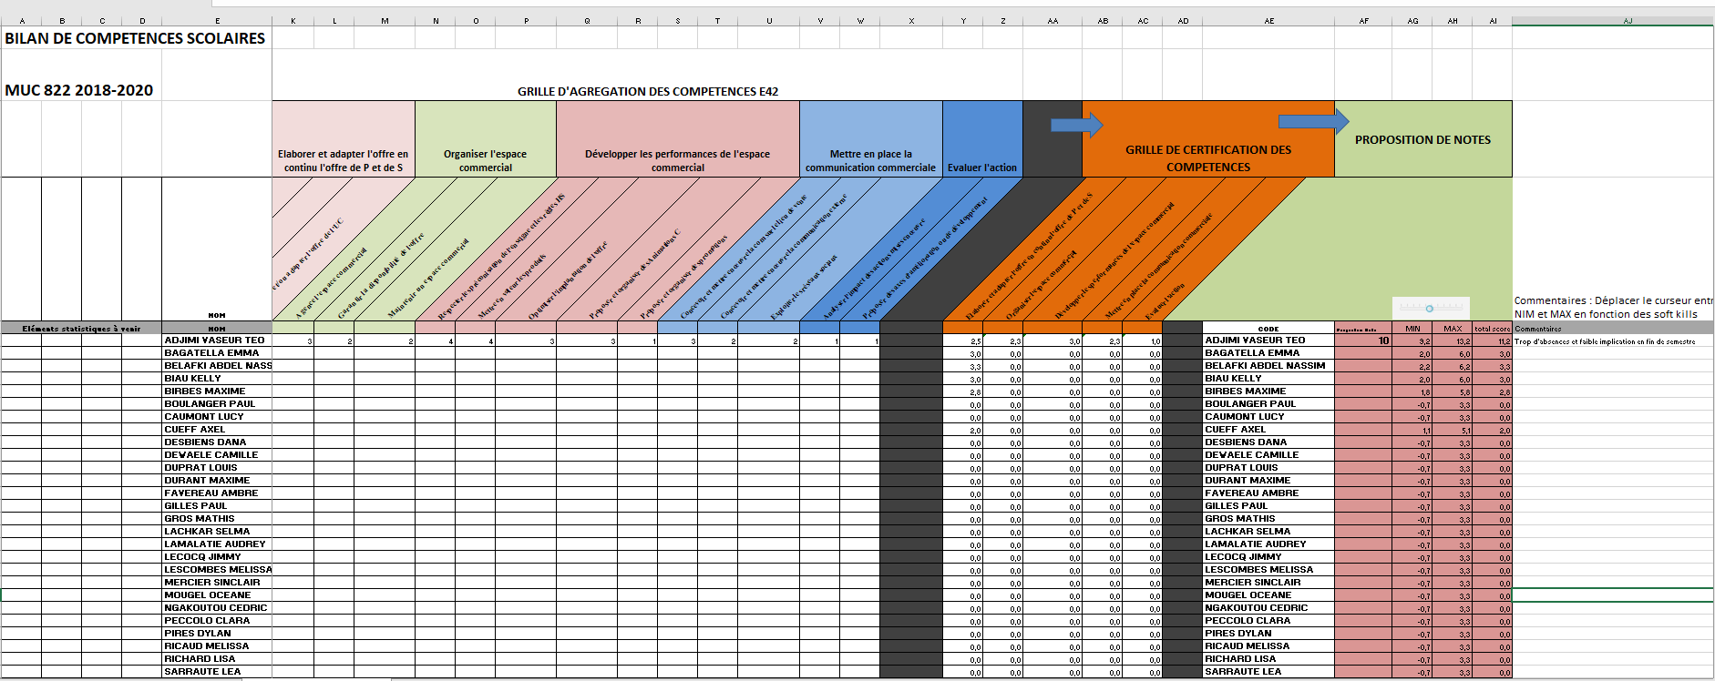
Stockage des données (exemple E42)
Notes:
Exemple pour E42

Slide 8
Grille de certification (exemple E41)
Critères d’évaluation
– les techniques et outils de la veille commerciale sont appropriés ;
– l’information produite est fiable et pertinente pour la prise de décision ;
– les méthodologies d’études sont adaptées au contexte ;
– les résultats des études sont exploitables ;
– la démarche de vente conseil est pertinente ;
– les attentes du client et leurs évolutions sont prises en compte ;
– les techniques de fidélisation mises en œuvre sont adaptées ;
– les objectifs de vente, de fidélisation et d’accroissement de la valeur client sont atteints ;
– la communication est mise en œuvre au service de l’efficacité relationnelle.
AUCUN MODELE A CE JOUR (future annexe 8 ?)
Notes:
Exemple pour E41

Slide 9
Proposition de note
A partir de la grille de certification → proposition de note sur la grille de certification (future annexe 8?)
! Il faut être équitable : mêmes profils = notes voisines
TOUS les items ont la même valeur

